Slide 2
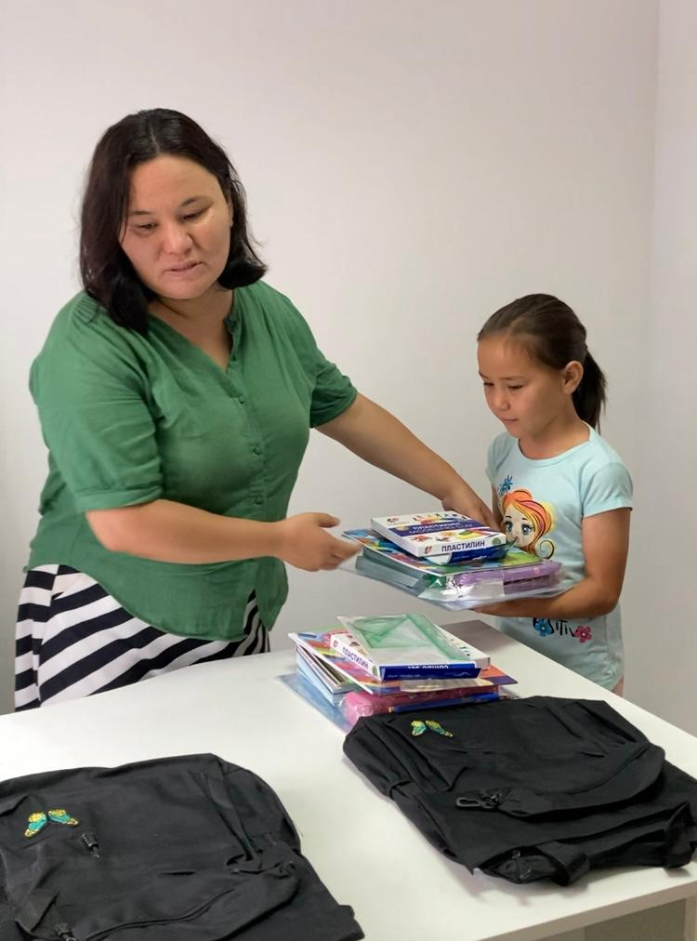
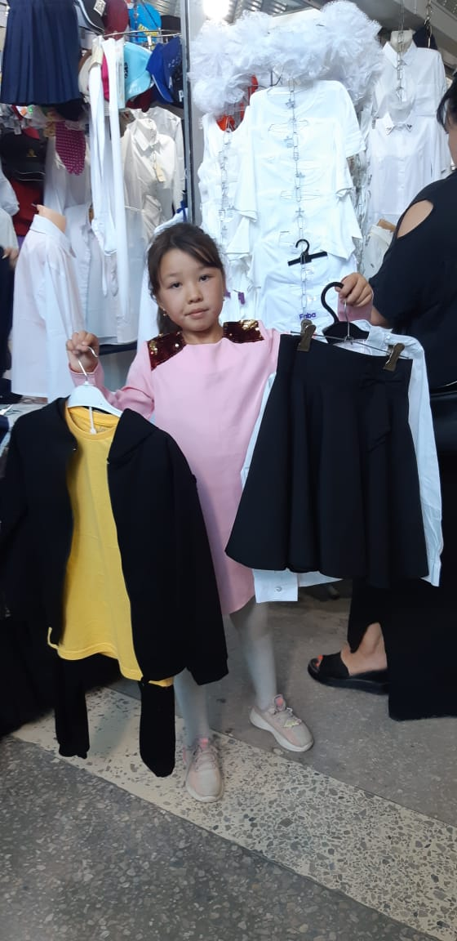
2024-2025 оқу жылында Республикалық “Мектепке жол” акциясы
бойынша атқарылған жұмыстар

Slide 3
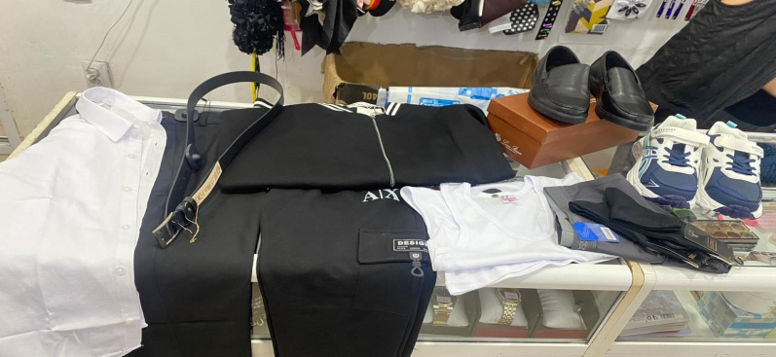
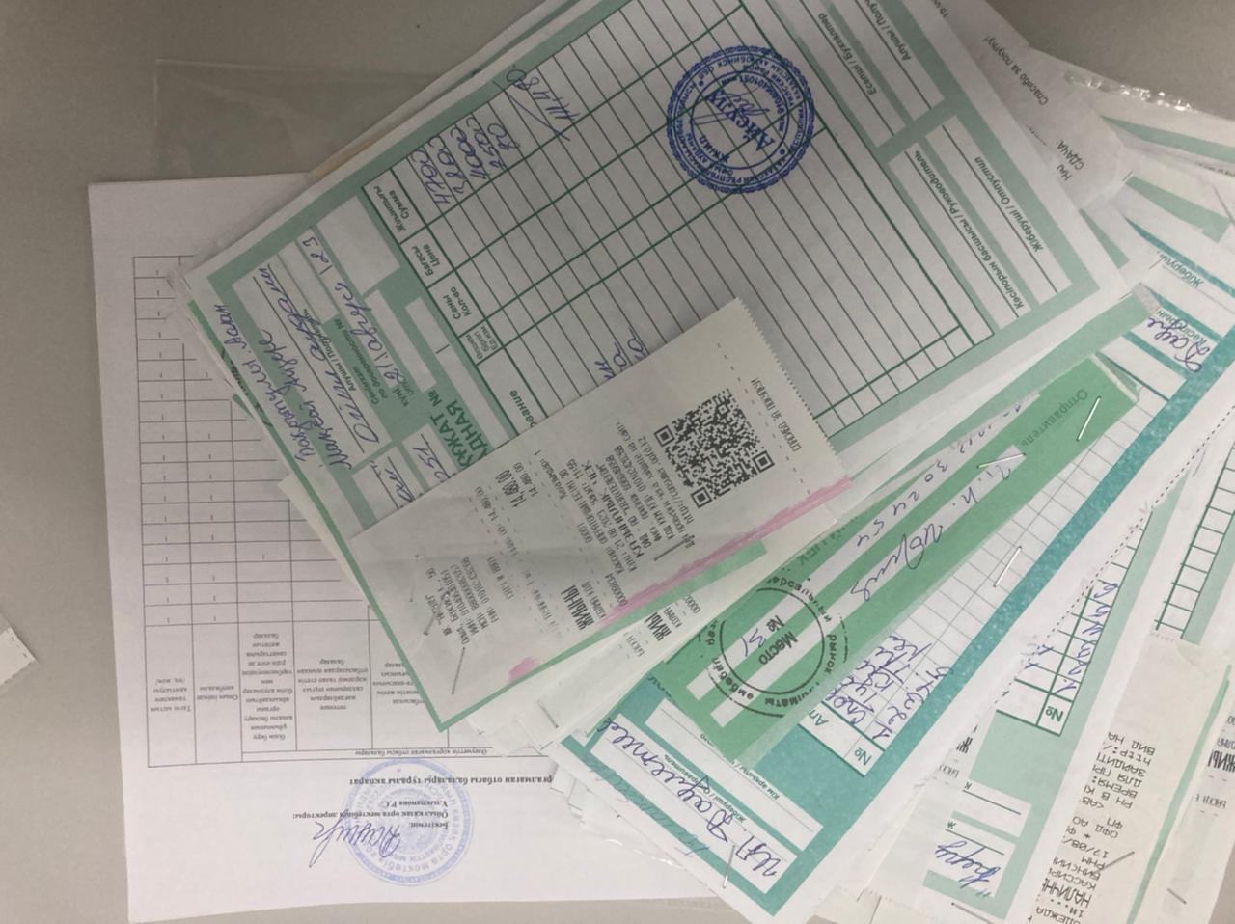
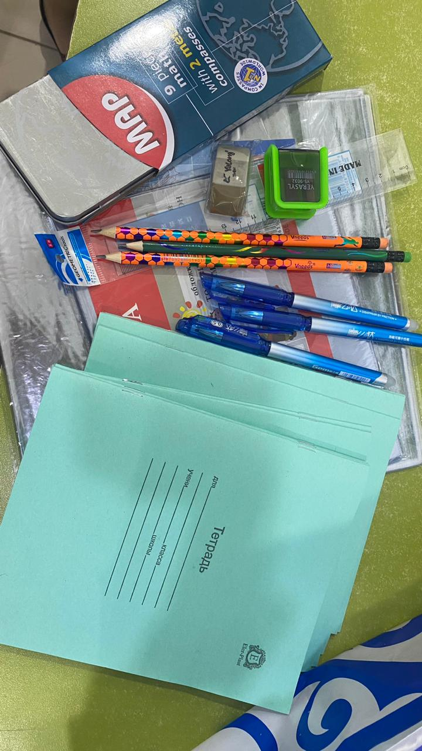
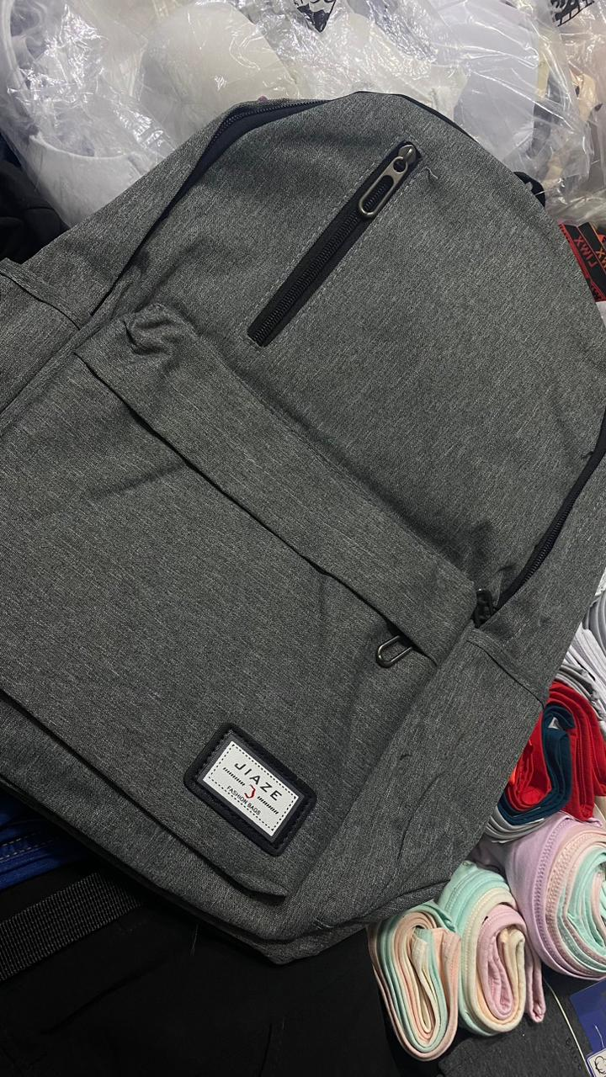
2024-2025 оқу жылында жекеленген санаттардағы оқушыларға мектепке
қажетті оқу құралдары, мектеп формасын алу үшін қаржылай
материалдық көмек берілді.

